Slide 1
Bài 19
HÌNH TAM GIÁC, HÌNH TỨ GIÁC, HÌNH CHỮ NHẬT, HÌNH VUÔNG
( Tiết 3: Luyện tập)
Sách Toán - trang 60

Slide 2

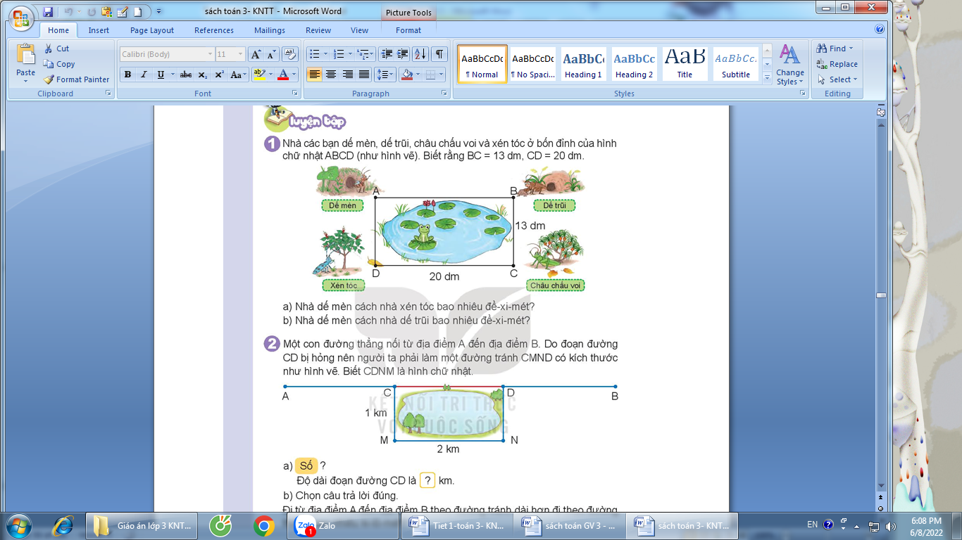
Nhà các bạn dế mèn, dễ trũi, châu chấu voi và xén tóc ở 4 đỉnh của hình chữ nhật ABCD (như hình vẽ). Biết rằng BC = 13 dm, CD = 20 dm
1
a) Nhà dế mèn cách nhà xén tóc
13 dm
bao nhiêu đề - xi - mét ?
b) Nhà dế mèn cách nhà dế trũi
20 dm
bao nhiêu đề - xi - mét ?
Notes:
Anh xén tóc cho dế mèn 1 bài học: Không nên cậy sức bắt nạt kẻ yếu
Dễ trũi kết làm ae với dế mèn để tham gia cuộc phưu lưu
Châu chấu voi là anh em cùng chí hướng là tri kỉ cùng nhau đi khắp thế gian

Slide 3
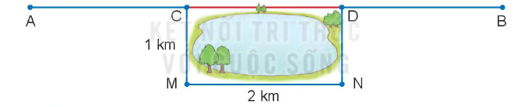
2
Một con đường thẳng nối từ địa điểm A đến điểm B. Do đoạn đường CD bị hỏng nên người ta phải làm một đường tránh CMND có kích thước như hình vẽ. Biết CDNM là hình chữ nhật.
a) ?
Số
Độ dài đoạn đường CD là km.
2
?
b) Chọn câu trả lời đúng
Đi từ địa điểm A đến địa điểm B theo đường tránh dài hơn đi theo đường thẳng bao nhiêu ki - lô - mét?
A. 1 km B. 3 km C. 2 km

Slide 4
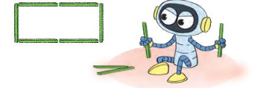
3
Với 6 que tính, Rô – bốt xếp được một hình chữ nhật như hình bên.
Sử dụng 10 que tính, em hãy xếp 1 hình chữ nhật. Em tìm được mấy cách xếp?

Slide 5

Tạm biệt và hẹn gặp lại
các con vào những tiết học sau!

